Slide 1
Simulation Covid-19
  Oldenburg/Bochum, 18.3.2020
  Priv.-Doz. Dr. Peter Borrmann
  This material is open source: https://github.com/PeterBorrmann1965/Covid-19-simulation
Simulation Coronavirus

Slide 2
Ziel und Fragestellungen
Grundsätzliches Ziel:
Bei einer Pandemie müssen soziale und ökonomische der Pandemie selbst (Arbeitsunfähigkeit und Tod) und der Folgen von Maßnahmen zur Eindämmung (unterbrochene Ausbildung, Arbeitssperre, Einschränkung von sozialen Kontakten und der individuellen Bewegungsfreiheit) abgeschätzt und gemäß einer politisch definierten Zielfunktion definiert werden.
Fragestellungen:
Wie wirken sich unterschiedliche primäre Maßnahmen (Eindämmung) aus?
Welche sekundären Maßnahmen (Folgenminimierung) müssen getroffen werden, um die zu erwartenden Auswirkungen abzumildern?
Reichen die intensivmedizinischen Kapazitäten in Deutschland aus, um für jeden Patienten eine optimale Versorgung sicher zu stellen?
Simulation Coronavirus

Slide 3
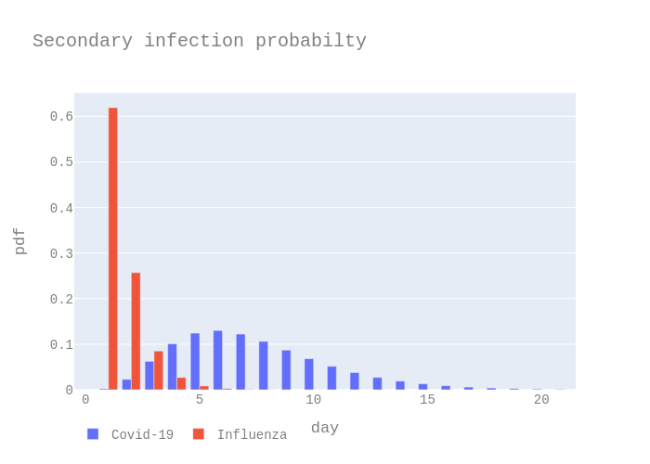
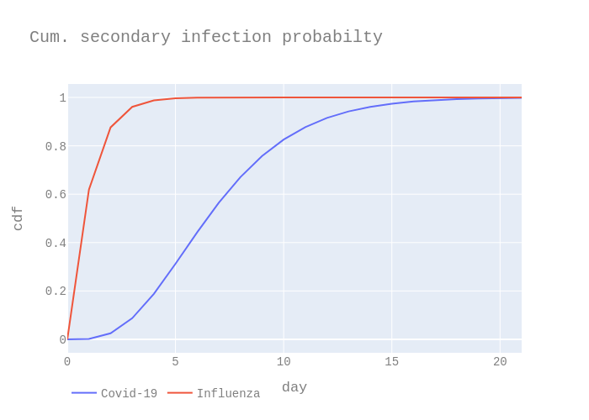
Die Dynamik des Ausbruchs hängt wesentlich von der Ansteckungswahrscheinlichkeit in Abhängigkeit von der Zeit ab
Die mittlere Zahl der von einem Infizierten t Tage nach seiner eigenen Infektion ergibt sich aus dem Wert Wahrscheinlichtkeitsfunktion multipliziert mit einem Faktor R: pdf(t) *t
Die vergleichsweise lange Inkubationszeit von ca. 7 Tagen und der hohe Anteil an symptomfreien Patienten ist wesentlich für die hohe Dynamik der Covid-19 Pandemie.
Infizierte akkumulieren bis zum Ausbruch der Krankheit (oder der Immunisierung) wesentlich mehr Kontakte als Träger von Grippe-Viren.
Simulation Coronavirus

Slide 4
Überlegungen zum Faktor R
Üblicherweise wird mit R0 der Wert von R bezeichnet, der zu Beginn einer Infektionswelle im Durchschnitt für die gesamte Population gilt. R0 kann sich für unterschiedliche Populationen sehr deutlich unterscheiden. Einflussfaktoren sind beispielsweise:
  Mittlere Anzahl an Kontakten pro Tag und Art der Kontakte in der Population
  Verhaltensweise bei Erkrankungen
  Bereits vorhandene Immunisierung
  Wetterbedingungen
Innerhalb einer Population unterscheidet sich R deutlich für Subpopulationen (Altersgruppen, Berufsgruppen, etc.) und einzelne Individuen. Vereinfacht kann man annehmen, dass die wesentlichen Faktoren sind:
  Anzahl an Kontakten pro Tag
  Vorhandene Immunisierung durch Vorerkrankung oder Impfung
Der Faktor R ist eine zeitabhängige Funktion
  R(t) ~ R0 * (1 – Anteil der Infizierten und Immunisierten zum Zeitpunkt t)
  Die freiwillige Veränderung individuellen Verhaltens der Infizierten und nicht Infizierten hängt vom jeweiligen Informationsstand ab
  Durch staatliche Maßnahmen können Kontaktraten und damit R beeinflusst werden. Die Maßnahmen können für einzelne Subpopulationen getroffen werden. Generelle Maßnahmen wirken sich unterschiedlich auf einzelne Personen aus.
Simulation Coronavirus

Slide 5
Modellierung
Die Ausgangspopulation bildet eine feste Anzahl von Personen (im Folgenden 1 Millionen), ist repräsentativ für Deutschland und enthält pro Fall folgende Informationen
  Alter
  Geschlecht
  Wahrscheinlichkeit im nächsten Jahr zu sterben (basierend auf Alter und Geschlecht)
  Mittlere Anzahl an Kontakten pro Tag (basierend auf Altersgruppen)
Für jede Person pro Tag der aktuelle Zustand simuliert
  Nicht infiziert
  Infiziert
  Immunisiert oder verstorben
Der Faktor R kann pro Fall und Tag für unterschiedliche Szenarien eingestellt werden.
Der Anteil der immunisierten Bevölkerung wird dynamisch berücksichtigt (nicht in R enthalten)
Für Auswertungszwecke wird ein „Hospital-Index“ berechnet. Dieser Index ist definiert als sie Summe der Sterbewahrscheinlichkeiten der an einem Tag infizierten Personen. Die zugrundeliegende Annahme ist, dass die Wahrscheinlichkeit eines schweren Verlaufs proportional zu der a priori Sterbewahrscheinlichkeit ist.
Simulation Coronavirus

Slide 6
Beschreibung der Szenarien
Basisszenarien:
R wird konstant über die Zeit: R(i, t) = R(i)
Für alle einzelnen Personen ist R(i) proportional zu der altersgruppen-spezischen Anzahl der Kontakte
Der Mittelwert von R entspricht einem voreingestellten Wert R0
Schulschließungen:
Der Wert von R wird für alle Personen jünger als 20 auf 25% des Ausgangswertes gesetzt
Schutz der älteren Bevölkerung:
Der Wert von R wird für alle Personen älter als 59 auf 25% des Ausgangswertes gesetzt
Lockdown:
Ab dem Zeitpunkt zu dem 25.000 der 1 Millionen infiziert sind, wird R0 durch staatliche Maßnahmen auf neue Werte gebracht: RLOCK = 1.3 (Grippe) oder 0.9 (Blow out)
Simulation Coronavirus

Slide 7
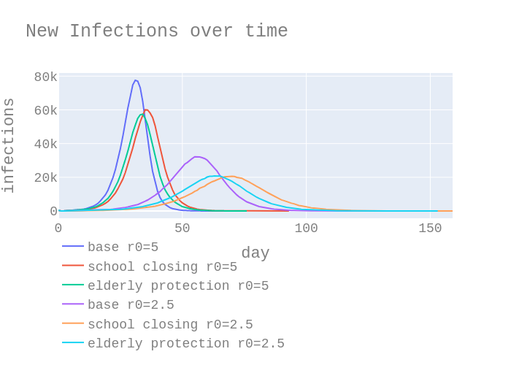
Vergleich des Basisszenarios mit Schulschließungen und Schutz der älteren Bevölkerung
Der Schutz der älteren Bevölkerung und Schulschließungen reduzieren die Peak-Belastung bei der Anzahl der neu infizierten Personen jeweils um ca. 20%.
Insbesondere bei jüngeren Menschen ist die Reduzierung der Kontakte auf 25% vermutlich als optimistisch anzusehen.
Der Vergleich der Basisszenarien zeigt, dass die Schätzung von R0 für Deutschland entscheidend ist, um die Entwicklung der Neuinfektionen vorherzusagen.
Simulation Coronavirus

Slide 8
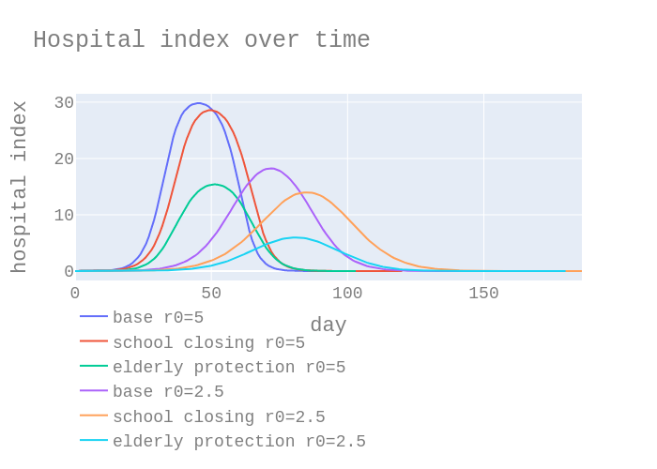
Der „Hospital-Index“ zeigt, dass insbesondere der Schutz besonderes gefährdeter Personen das System entlastet
Schulschließungen haben einen geringen Einfluss auf die Belastung des Gesundheitssystems, da in diesem Fall vor allem das Infektionsgeschehen in der jungen Bevölkerung mit geringem Versorgungsbedarf bei Erkrankung verlangsamt wird.
Durch den Schutz der älteren Bevölkerung wird im Gegensatz das Infektionsgeschehen gezielt bei Personen mit hohem erwarteten Versorgungsbedarf verlangsamt.
Prinzipiell kann unter Umständen eine schnelle Durchseuchung der unempfindlichen Bevölkerungsteile mittelfristig die ältere Bevölkerung stärker schützen.
Simulation Coronavirus

Slide 9
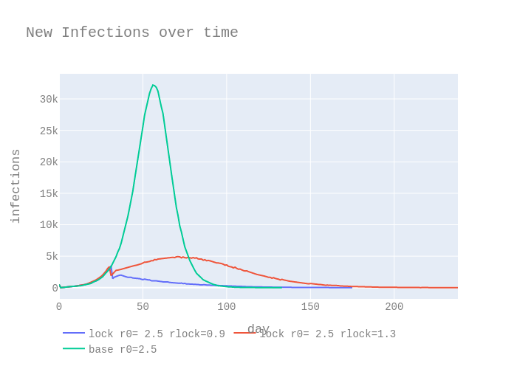
Lockdown – Szenarien können das Infektionsgeschehen verlangsamen
Anmerkung: Der Abfall der Infektionszahl nach dem Lockdown und der darauf folgende Wiederanstieg sind kein Artefakt sondern auf das Ansteckungsprofil zurückzuführen.
Simulation Coronavirus

Slide 10
Zusammenfassung und Ausblick Simulation
Simulationsergebnisse
Für die Prognose der Auslastung des Gesundheitssystems ist es wesentlich die Dynamik in der besonders gefährdeten Population vorherzusagen
Unterschiedliche Maßnahmen können sich stark unterschiedlich auf die Gesamtzahl der Infizierten und auf die Gesamtzahl der Fälle mit Intensivbetreuung auswirken
Ausblick
Erweiterung des Modells zur Modellierung der (zeitverzögerten) Krankenhaus-, Intensiv und Sterbefälle
Verbesserung der Parameter-Schätzungen- Link zwischen gemeldeten Zahlen nach Ländern/Regionen und der tatsächlich Infizierten
Die Bewertung unterschiedlicher Langfrist-Strategien wird wesentlichen Einfluss auf die ökonomische und soziale Lage haben, z.B.:
  Lockdown: Kurzfristig sinnvoll um einen massiven Ausbruch einzudämmen. Mittelfristig birgt es die Gefahr, dass immer wieder neue Wellen entstehen und langfristig eine Einschränkung der Bewegungsfreiheit und ökonomischen gegeben ist. (China, viele Länder in Europa)
  Test and Trace: Häufige Tests und Verhinderung weiterer Ansteckungen durch Identifizierung der Kontaktpersonen (Südkorea)
  Wait and Protect: Allgemeine Maßnahmen zur Reduzierung der Kontakte und Hygieneregeln. Schutz der gefährdeten Bevölkerung. Zügige Immunisierung der Bevölkerung. (Großbritannien)
Simulation Coronavirus

Slide 11
Die Lage in Italien
Lage in Italien
Das Gesundheitssystem in Italien ist derzeit in einigen Regionen bereits überlastet
Die gemeldeten Zahlen müssen mit Vorsicht betrachtet werden
  Es werden nur Fälle mit Symptomen gezählt
  Die Zahl der Fälle könnte u.U. saturieren, weil die Testkapazitäten erschöpft sind
  Bei Todesfällen werden vermutlich alle Fälle gezählt, die ante oder post mortem positiv getestet wurden
Die Auswirkungen des Lockdowns lassen sich vermutlich in 2-3 Tagen abschätzen. Durch die Inkubationszeit von ca. 7 Tagen wird derzeit noch ein Großteil des Geschehens vor dem Lockdown erfasst.
Die Anzahl der gemeldeten Toten in der Lombardei, der am stärksten betroffenen Region in Italien liegt derzeit bei 1640 (Stand: 17.3.2020). Bei einer Einwohnerzahl von 10 Mio. müssen diese Zahlen ins Verhältnis gesetzt werden:
  Bei einer schweren Grippewelle (wie 2017/18 in DE) wären in der Lombardei kumuliert ca. 3100 Tote zu erwarten.
  Das Langzeitmittel der erwarteten Todesfälle pro Tag liegt in etwa bei 274
Aufgrund der vorliegenden Daten kann man nicht ausschließen, dass es sich die Covid-19-Welle wie eine normale Grippewelle mit ähnlichen Sterberaten verhält mit zwei wesentlichen Unterschieden:
  Das exponentielle Wachstum ist deutlich stärker wodurch der Peak der Neuinfektionen viel stärker ist.
  Aufgrund fehlender Immunisierung ist ein größerer Anteil der Bevölkerung betroffen.
Simulation Coronavirus

Slide 12
Unterschiede zu Italien und Implikationen
Generell gibt es in Italien deutlich höhere Kontaktzahlen und vermutlich auch intensivere Kontakte. Laut einer Studie liegt die Kontaktraten pro Tag in Italien bei 19,77 und in Deutschland bei 7,95. Trotz großer Unsicherheit der Werte kann man davon ausgehen, dass sich dieser Unterschied auch auf die Geschwindigkeit der Ausbreitung des Corona-Virus auswirkt.
Die Bürger in Deutschland haben einen Informationsvorsprung und es ist zu erwarten, dass zumindest einige Bevölkerungsschichten ihre Lebensgewohnheiten frühzeitig angepasst haben. (Das gilt beispielsweise nicht für den Karneval, Urlaub, Besuche in Clubs.)
Deutschland hat in etwa die doppelte Anzahl an ICUs pro Einwohner wie Italien. Wesentlich für den Vergleich der „Corona“-Kapazität sind:
  die freie Kapazität, die sich nach Abzug der Grundlast ergibt (Zahlen ermitteln)
  Reserven, die sich durch die Reduzierung der Grundlast ergeben (Zahlen ermitteln)
Der Peak der tatsächlichen ICU-Auslastung durch Corona liegt derzeit in der Lombardei bei 88 ICUs / Mio. EW. Dies würde bedeuten, dass NRW ca. 1500 freie ICUs benötigen würden. Auf ganz Deutschland bezogen würden sich 7040 ICUs ergeben, was in etwa 25% der Gesamtkapazität entspricht.
Der derzeitige Bedarf in der Lombardei ist vermutlich höher. Hierauf deuten nicht nur Medienberichte sondern auch ein sinkender Anteil der Intensivpatienten an der Gesamtzahl der Krankenhauspatienten hin.
Diskussion der Zahlen aus Italien auf den weiteren Folien mündlich.
Simulation Coronavirus

Slide 13
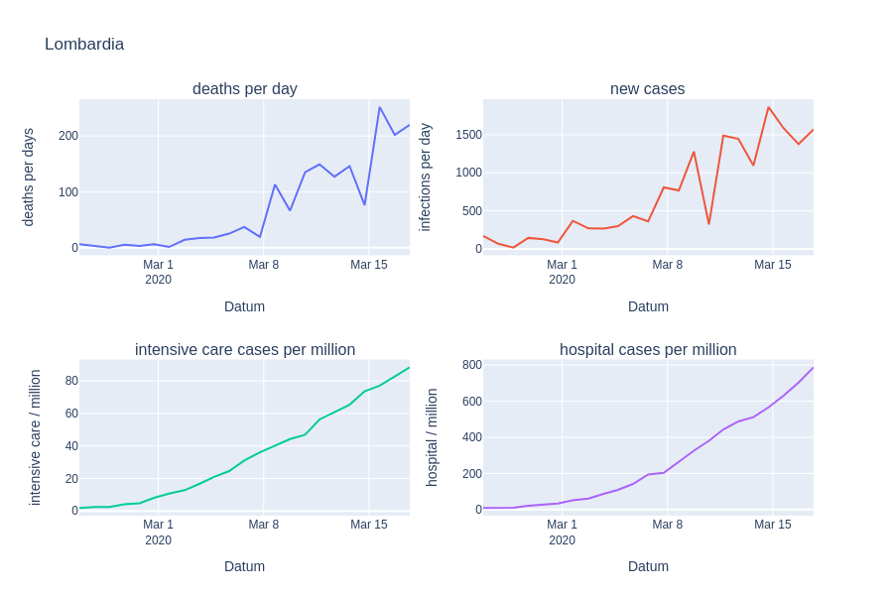
Entwicklung in der Lombardei
Simulation Coronavirus

Slide 14
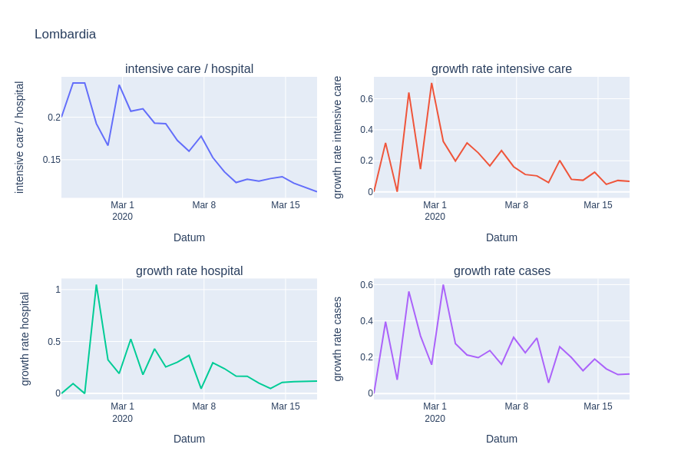
Wachstumsrate in der Lombardei
Simulation Coronavirus

Slide 15
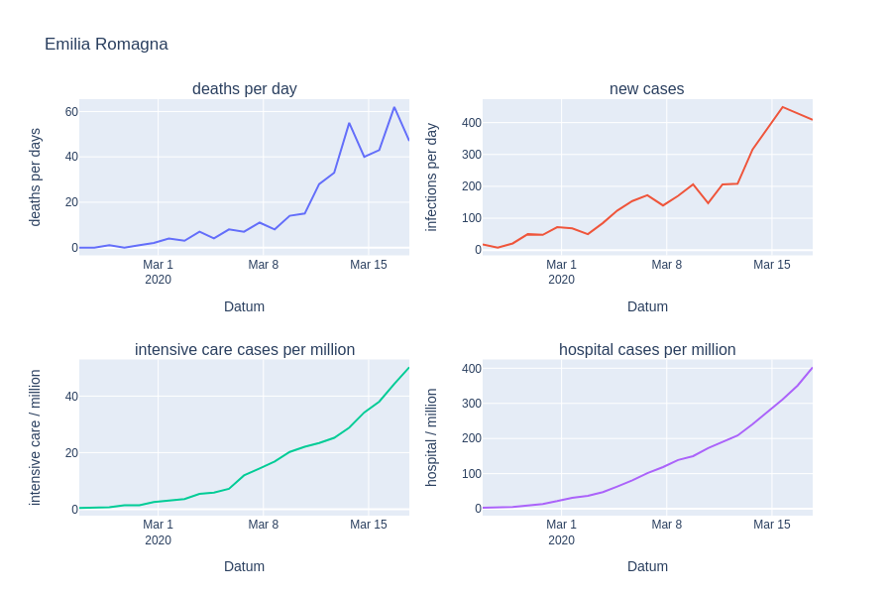
Entwicklung in der Emila Romagna
Simulation Coronavirus

Slide 16
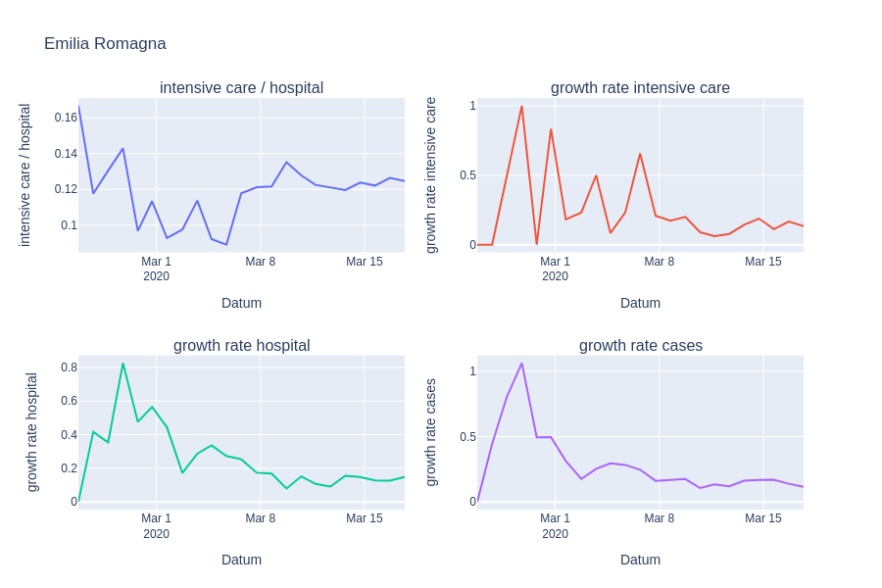
Wachstum in der Emilia Romagna
Simulation Coronavirus

Slide 17
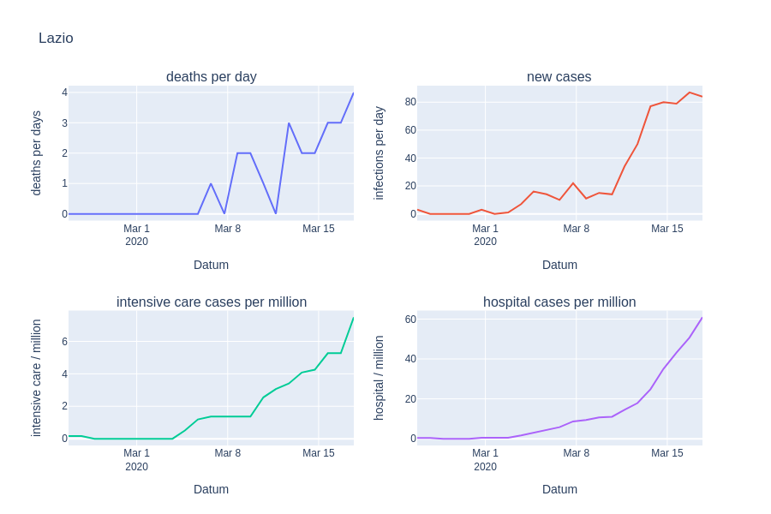
Enwicklung in Latio
Simulation Coronavirus

Slide 18
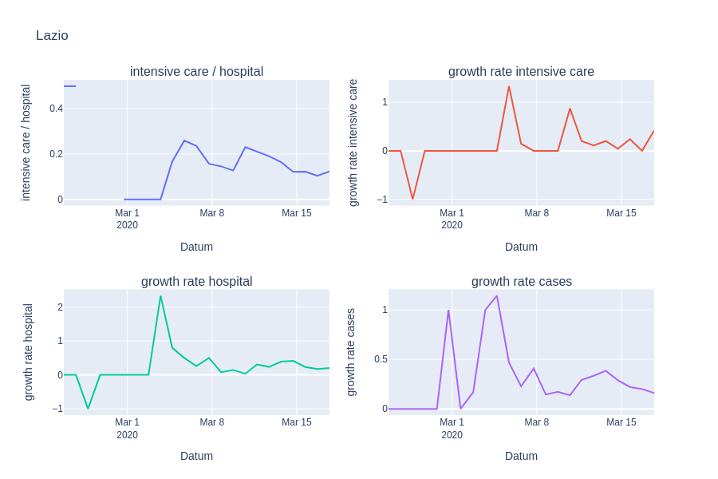
Wachstum in Lazio
Simulation Coronavirus

